Slide 1
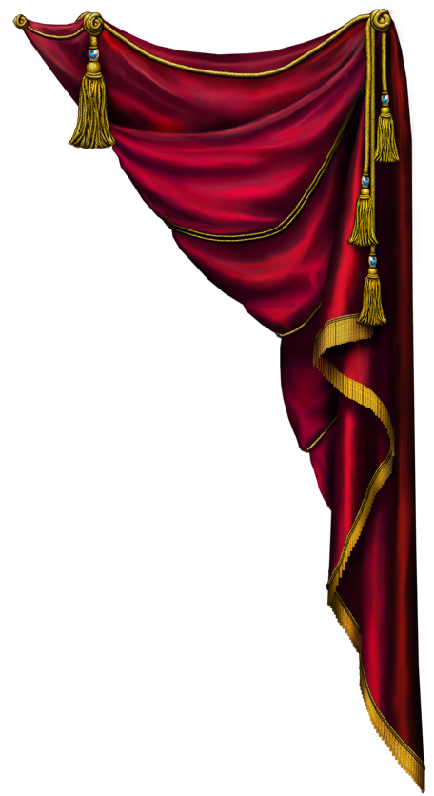
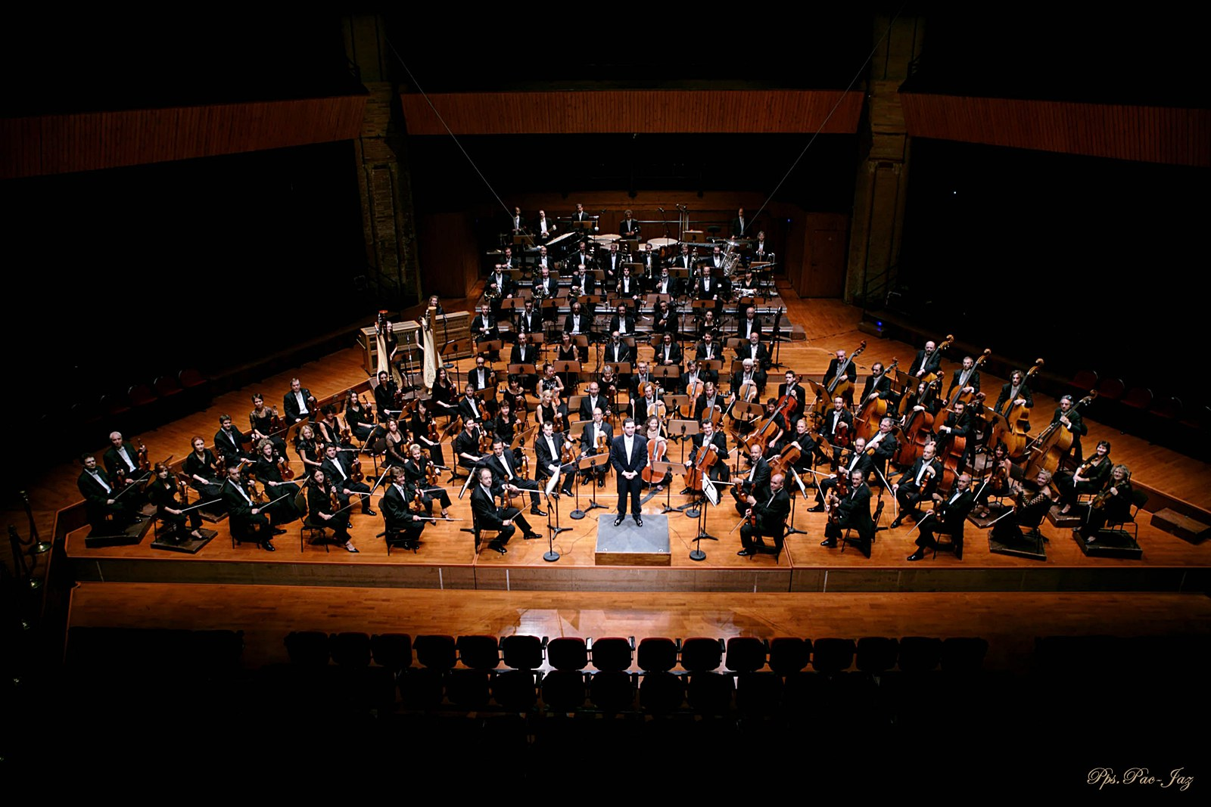





*Pase Automático
No Clicar
Esta es una creación de Pac-Jaz

Slide 2
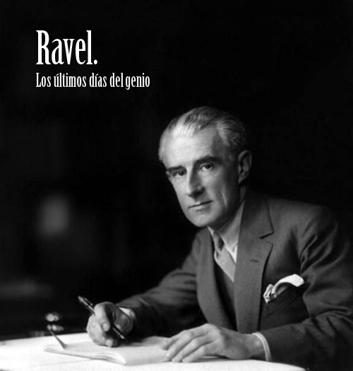
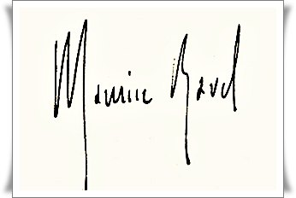

Maurice Ravel
Maurice Ravel nació el 7 de marzo de 1875 en Ciboure, cerca de Saint Jean de Luz. Estudió entre 1899 y 1905 en el conservatorio de París donde fue discípulo, entre otros, de Gabriel Fauré y de Gédalge. También conoció a Emmanuel Chabrier, a quien admiraba.
Por sus características de timbre, armonías y asociaciones extramusicales la música de Ravel se asocia a menudo a la del compositor impresionista francés Claude Debussy. Sin embargo Ravel sentía una mayor atracción por las estructuras musicales abstractas.
Su color orquestal vívido y transparente le convierte en uno de los maestros modernos de la orquestación. Entre sus discípulos más destacados cabe citar al compositor británico Ralph Vaughan Williams.
La vida privada del músico francés fue eso, privada. Ravel vivió su homosexualidad en silencio, como otros muchos hombres y mujeres de esta época. Aunque cuentan la leyenda que una ocasión mantuvo un "menage a trois" con el también compositor Manuel de Falla y el pianista español Ricardo Vines.

Slide 3
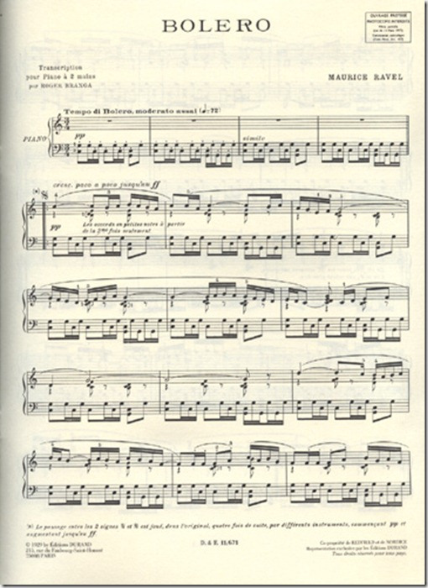
Su impresionismo se aprecia especialmente en las suites para piano Miroirs (Espejos, 1905) y Gaspar de la noche (1908) y en la Rapsodia española para orquesta (1908). Su gran talento para evocar épocas pasadas se pone de manifiesto en obras como la Pavana para una infanta difunta (1899), Valses nobles y sentimentales (1911) y La tumba de Couperin (1917), composiciones todas ellas para piano que posteriormente fueron orquestadas.
Su clasicismo se aprecia en la obra para piano Juegos de agua (1902), con una estructura de sonata clásica y una textura brillante y virtuosística, así como en el Cuarteto para cuerda (1903), la Sonatina para piano (1905) y obras de cámara posteriores como la Sonata para violín y violonchelo (1922).
Entre la obra escénica de Ravel cabe citar las óperas La hora española (1911) y El niño y los sortilegios (con libreto de la escritora francesa Colette, 1925), el famoso Bolero (1928), escrito en principio como acompañamiento para la interpretación solista de la bailarina Ida Rubinstein, y el ballet impresionista Dafnis y Cloe (1912), encargo del empresario ruso Sergei Diáguilev. Diáguilev había ya escenificado arreglos de obras anteriores de Ravel como la suite Mi madre la oca (para dos pianos, 1910, y para orquesta, 1912).
En los años veinte la colaboración de Ravel con George Gershwin ejerció una fuerte influencia en ambos compositores. La orquestación de las últimas obras de Gershwin es más pulida y en las dos últimas obras de Ravel se observa una sutil influencia jazzística: el Concierto para piano en sol y el Concierto para piano en re para la mano izquierda (1931), mucho mas sombrío y que fue escrito para el pianista vienés Paul Wittgenstein que había perdido su mano derecha en la I Guerra Mundial. En 1932 se vio afectado por una enfermedad neurológica.
El 28 de diciembre de 1937 Ravel murió en París.

Slide 4
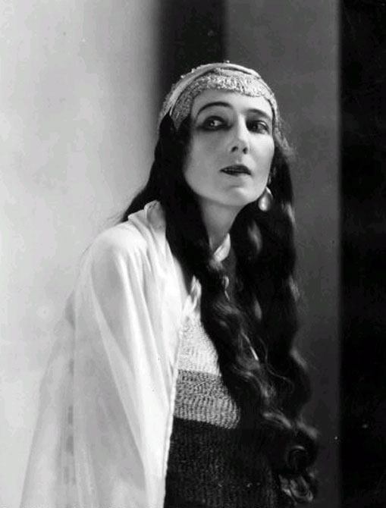
Ida Rubinstein
El Bolero nace de la combinación de dos rasgos muy característicos de Ravel: su pereza a la hora de ponerse a escribir y su pasión por marcarse retos y superarlos.
La bailarina Ida Rubinstein le pidió una obra escrita expresamente para ella. Ravel pensó en orquestar alguno de los números de la Iberia de Isaac Albéniz para cumplir el encargo sin demasiado esfuerzo. Con el trabajo empezado se entera de que el director español Enrique Fernández Arbós tenía la exclusiva para orquestar las obras de Albéniz y abandona su proyecto. Arbós, por su parte, informado de que Ravel está trabajando en la Iberia le cede generosamente sus derechos. A Ravel le llamaban de todo el mundo para que dirigiera su Bolero que, aunque se estrenó efectivamente como un ballet, en la Ópera de París el 20 de noviembre de 1928 por Ida Rubinstein, muy pronto se desprendió de su envoltorio coreográfico para mostrarse con la más absoluta crudeza en las salas de concierto.

Slide 5
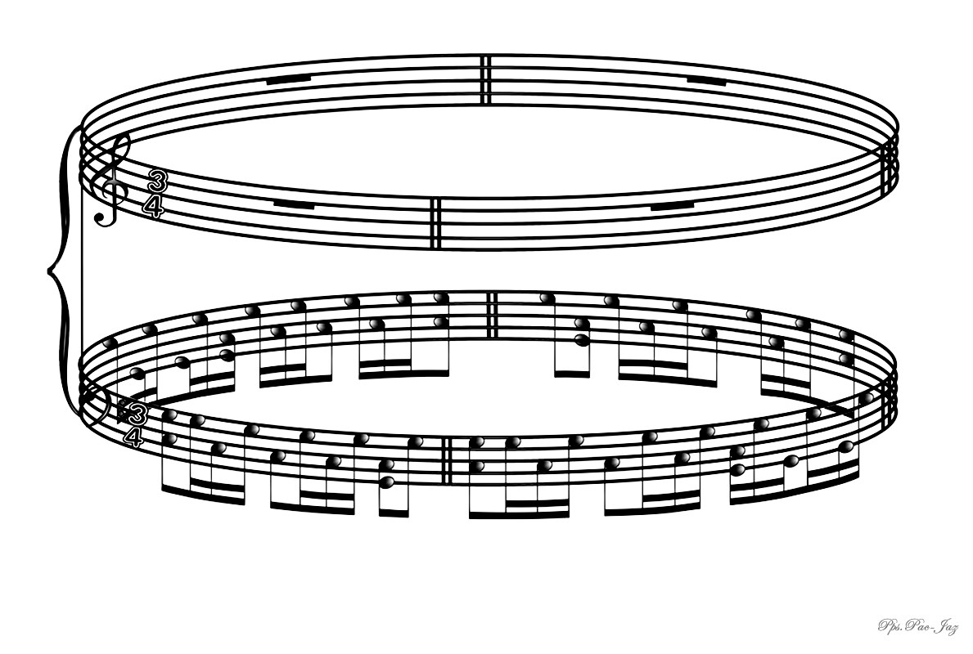
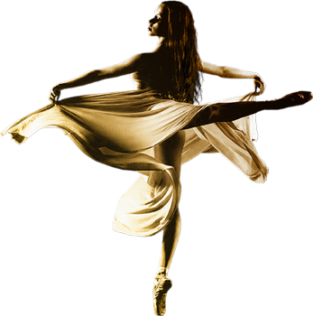

Slide 6
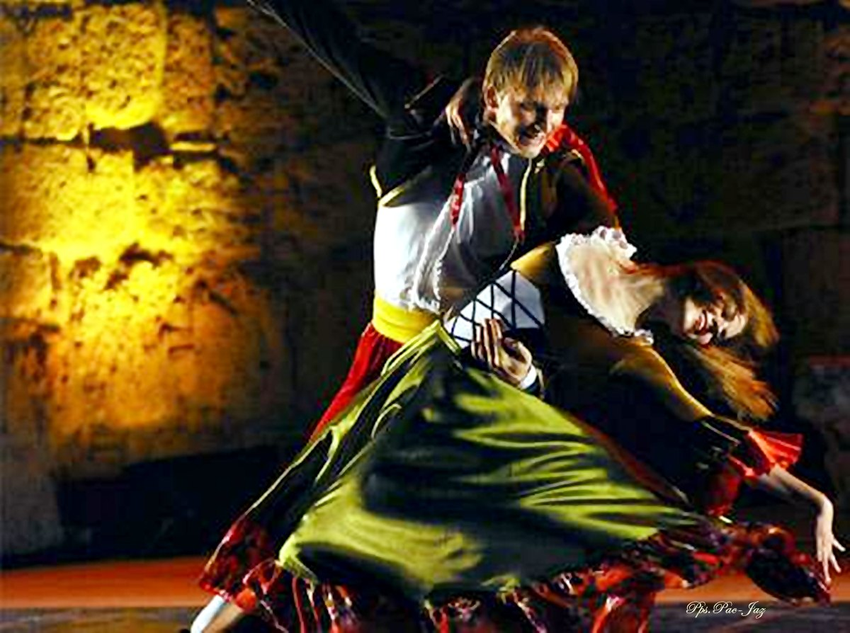

Slide 7

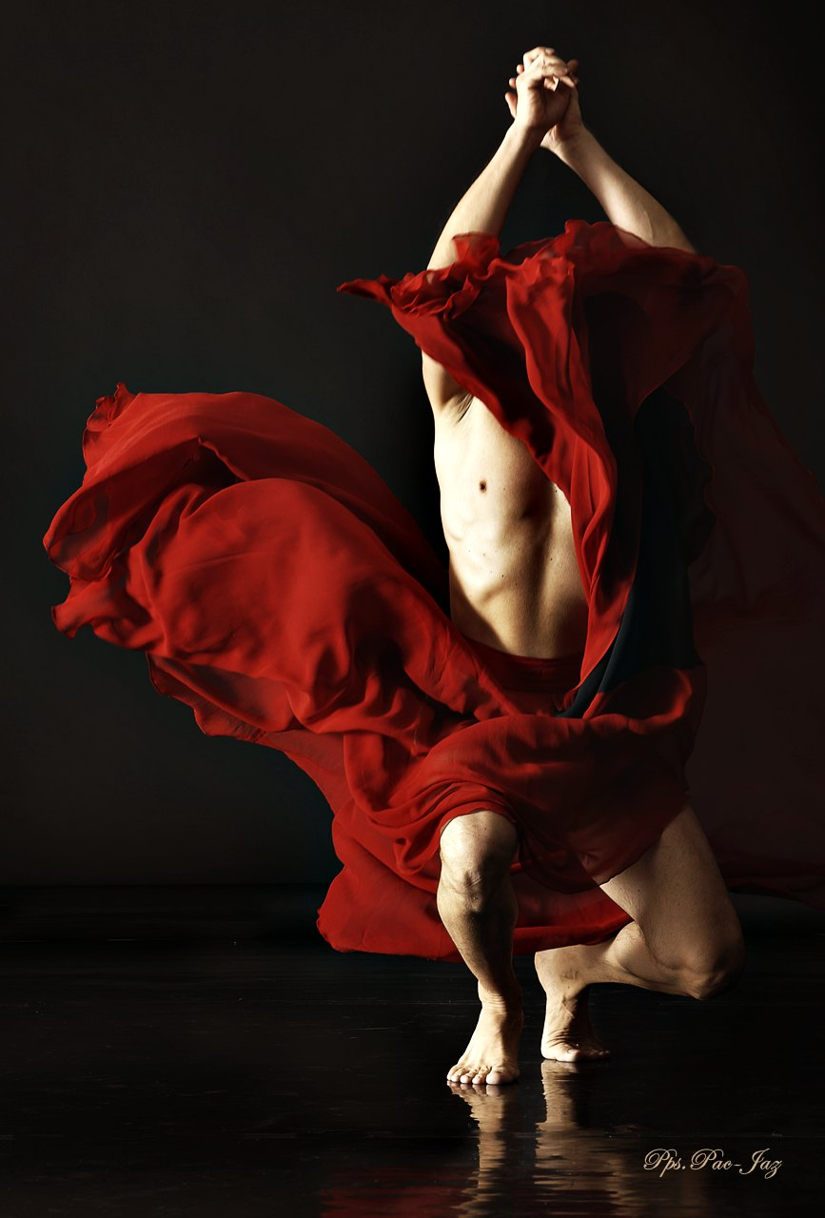

Slide 8
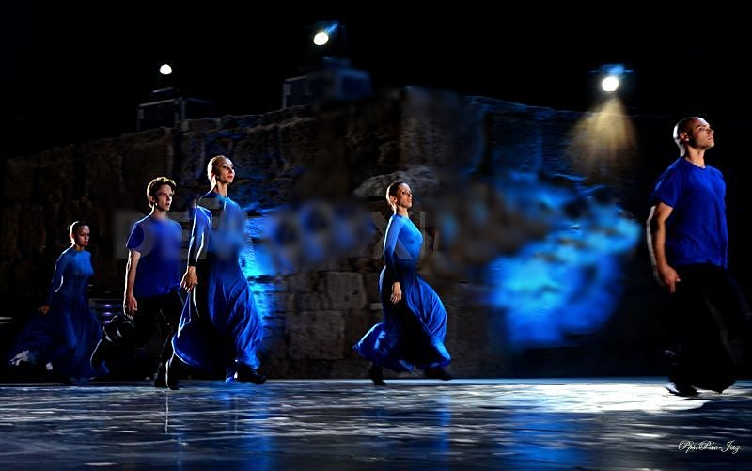

Slide 9

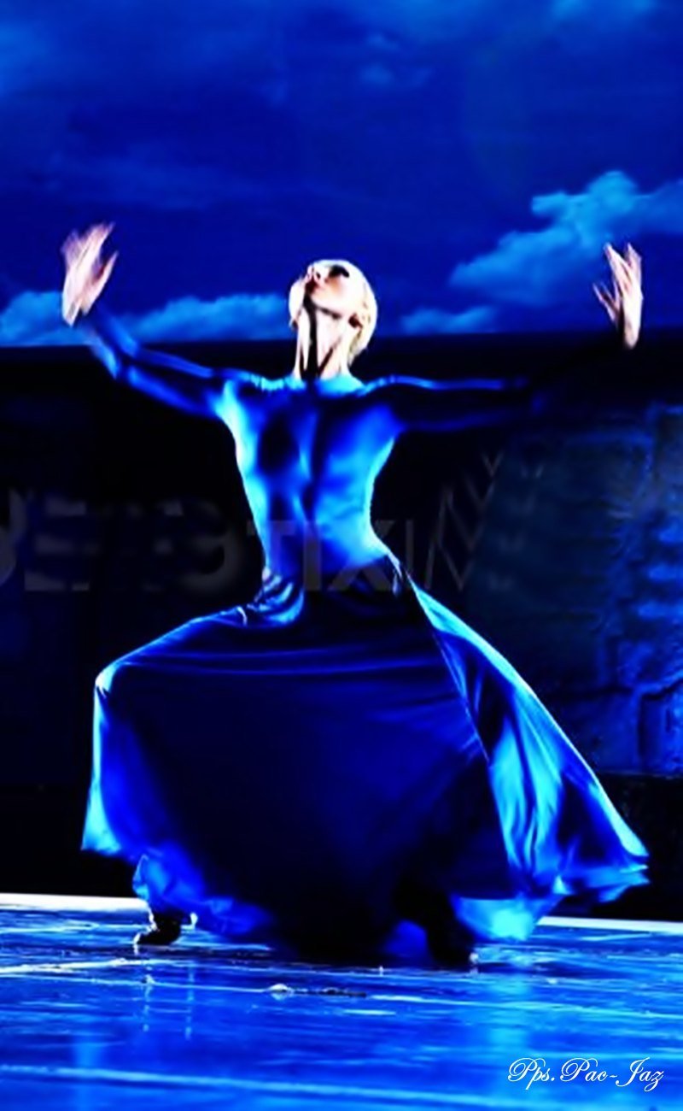


Slide 10
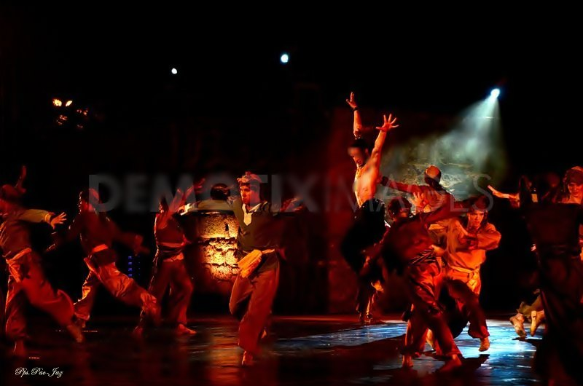

Slide 11
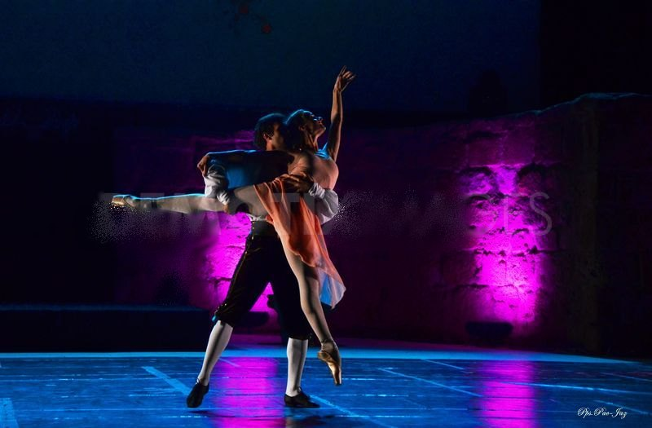

Slide 12

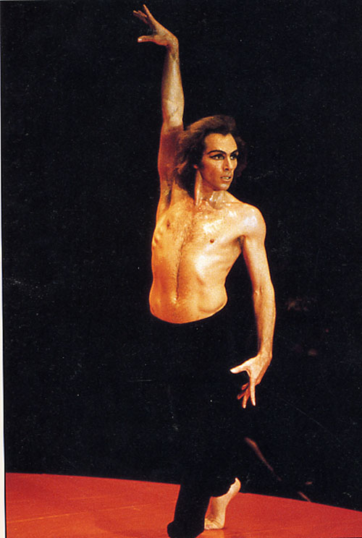

Slide 13
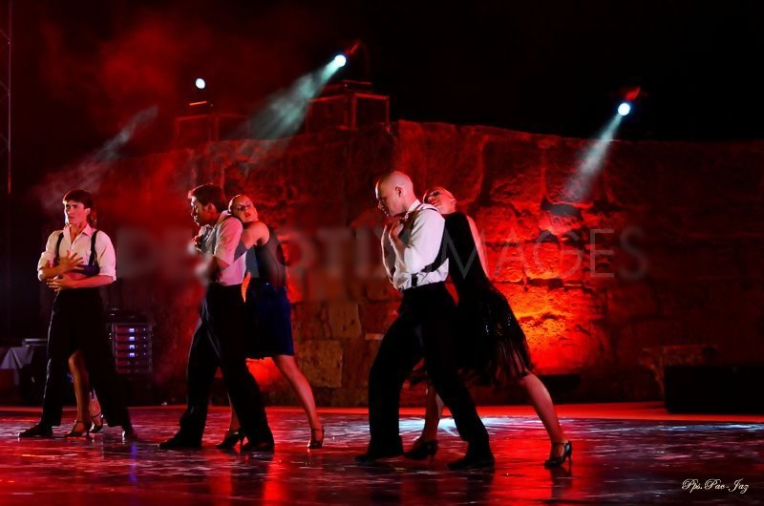

Slide 14
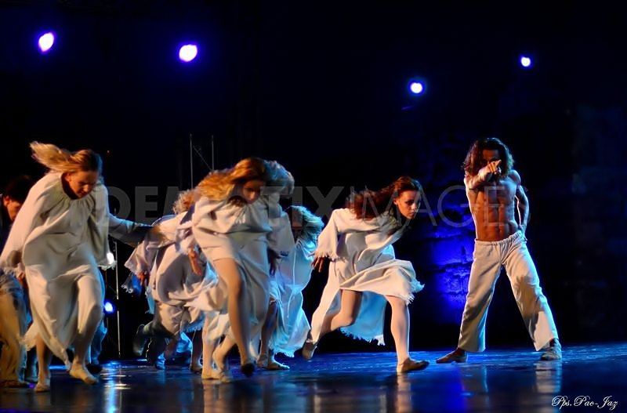

Slide 15
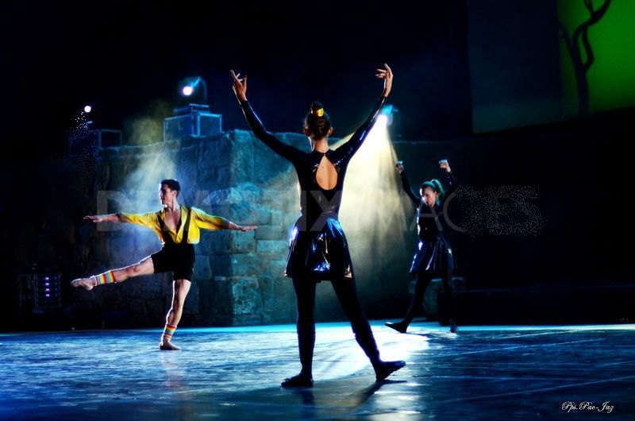

Slide 16
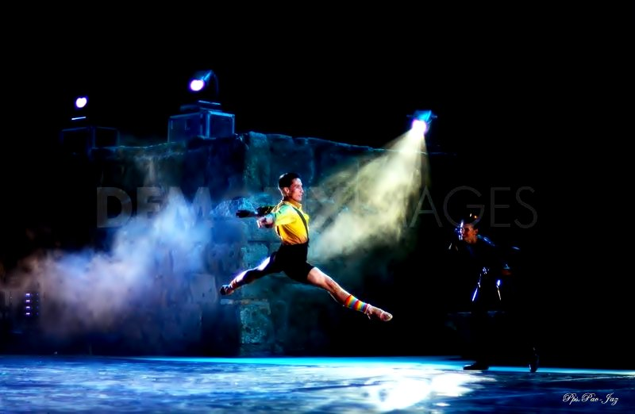

Slide 17
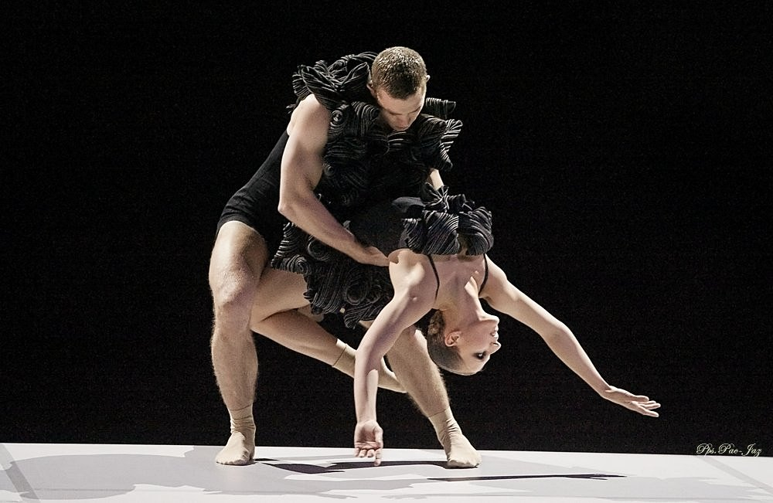

Slide 18
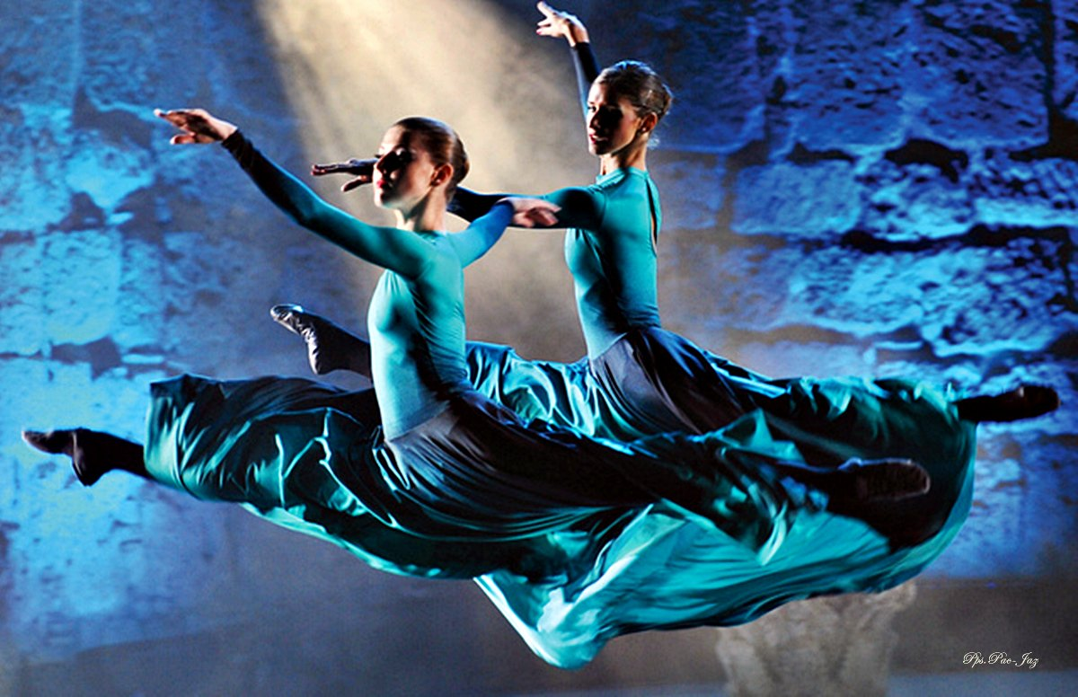

Slide 19
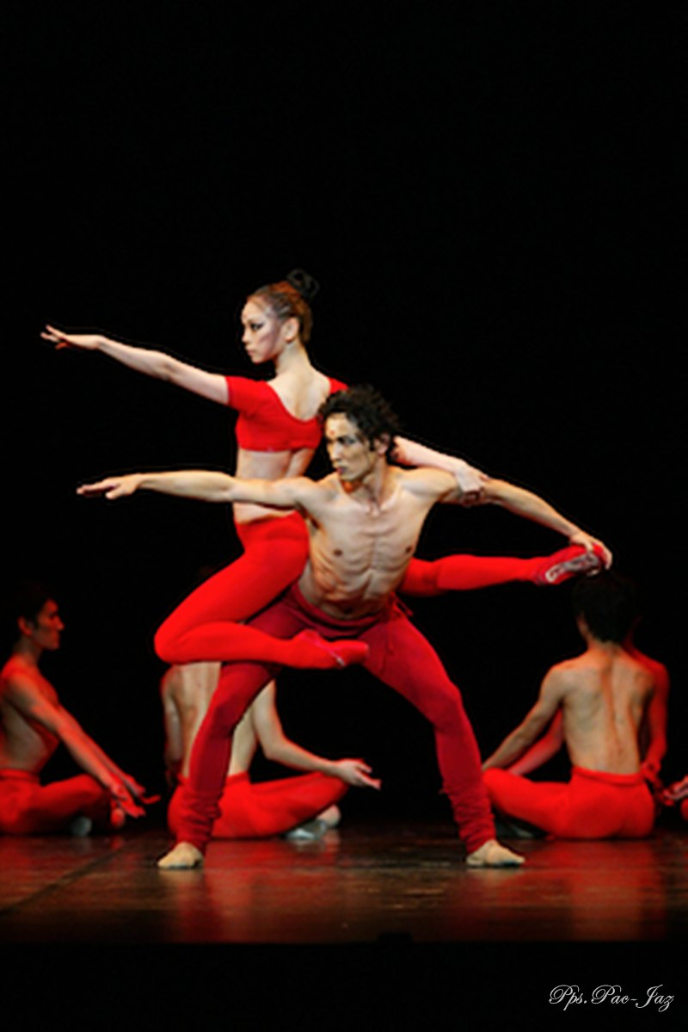

Slide 20
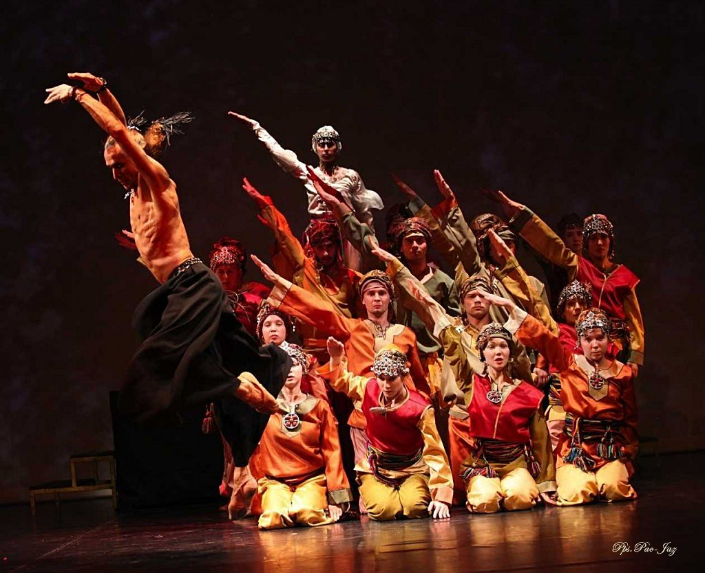

Slide 21
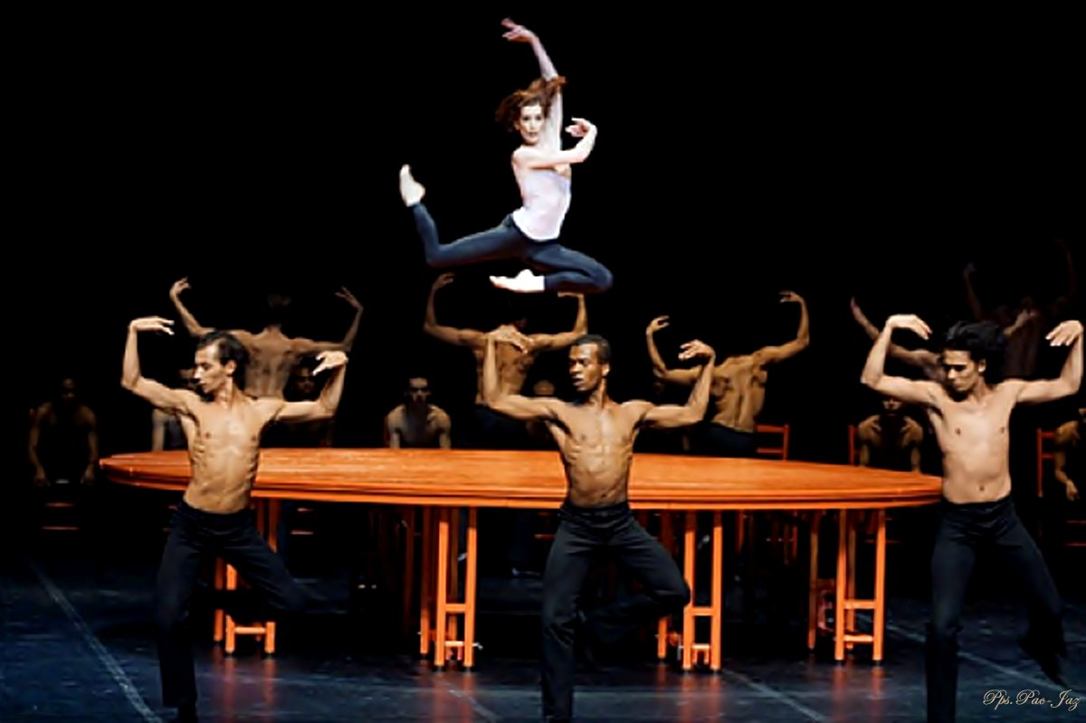

Slide 22
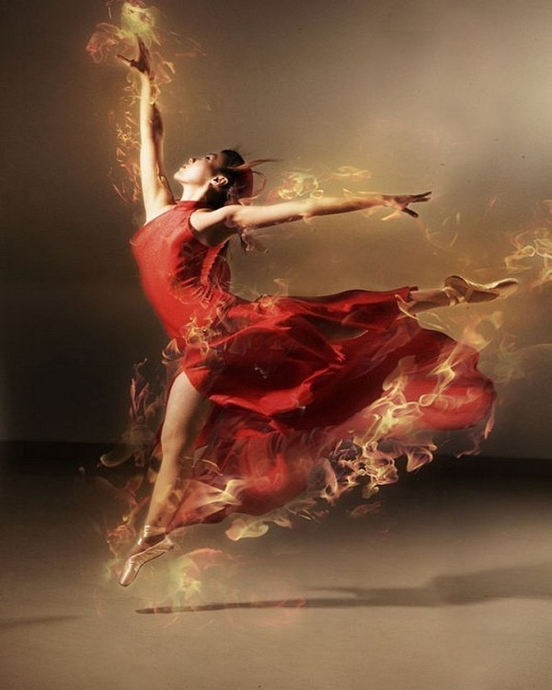

Slide 23
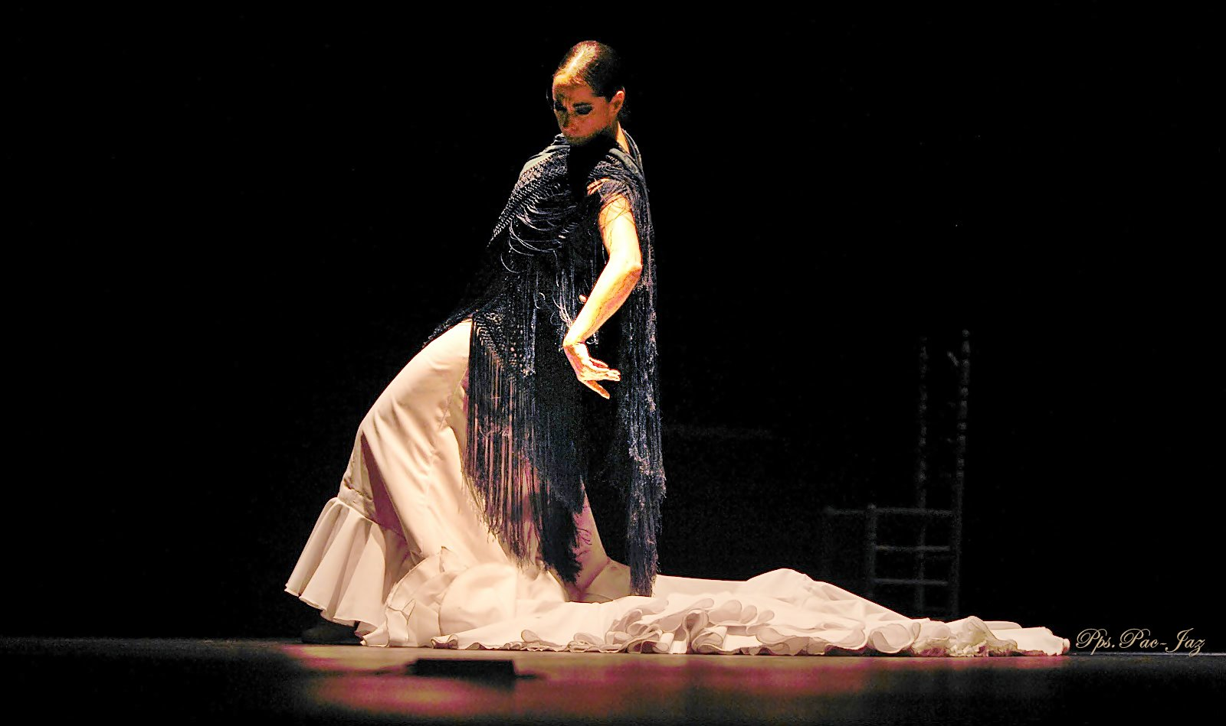

Slide 24
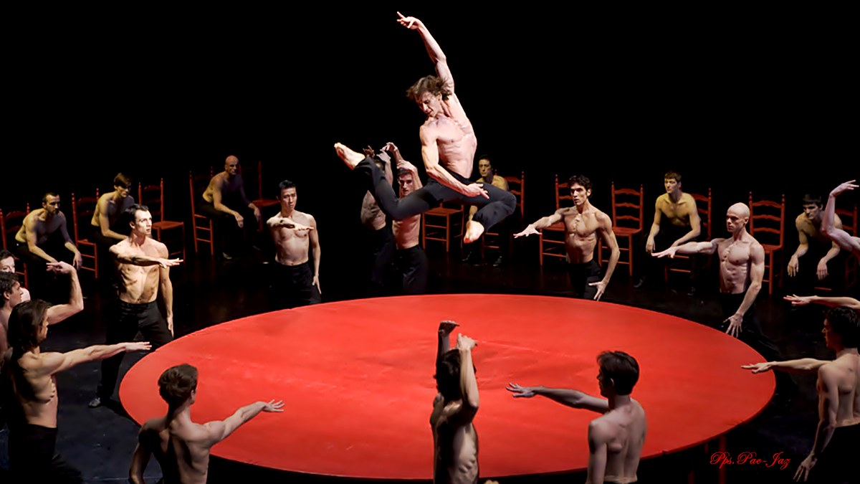

Slide 25
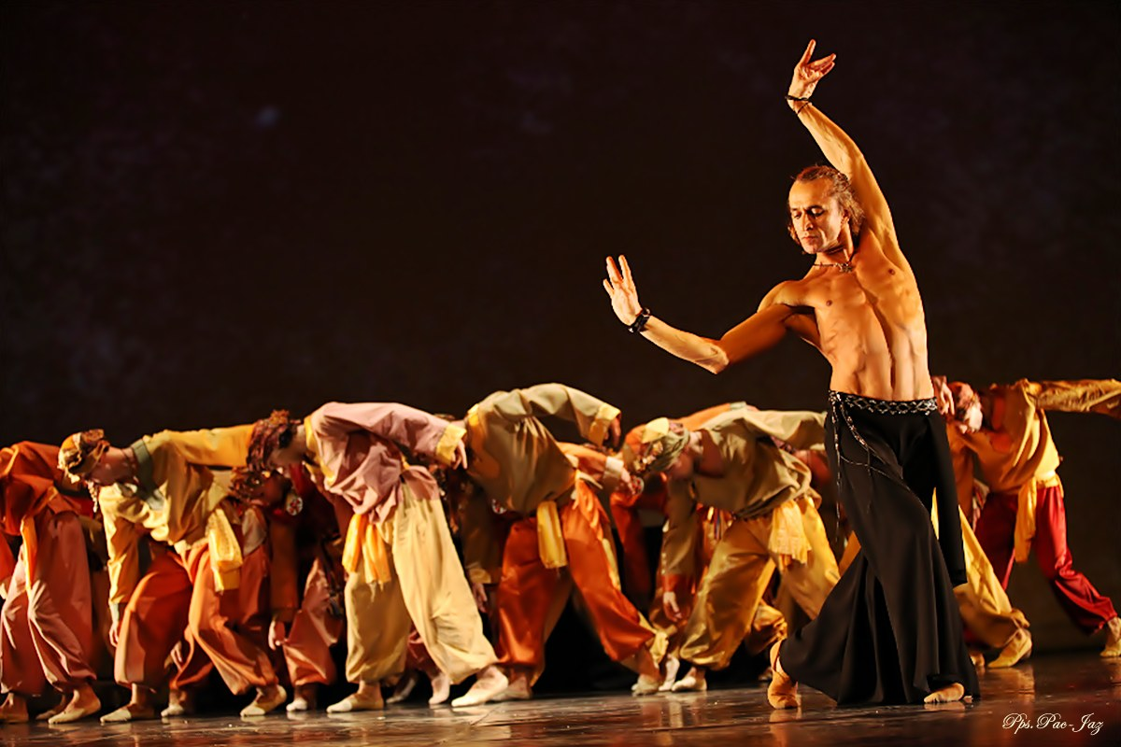

Slide 26
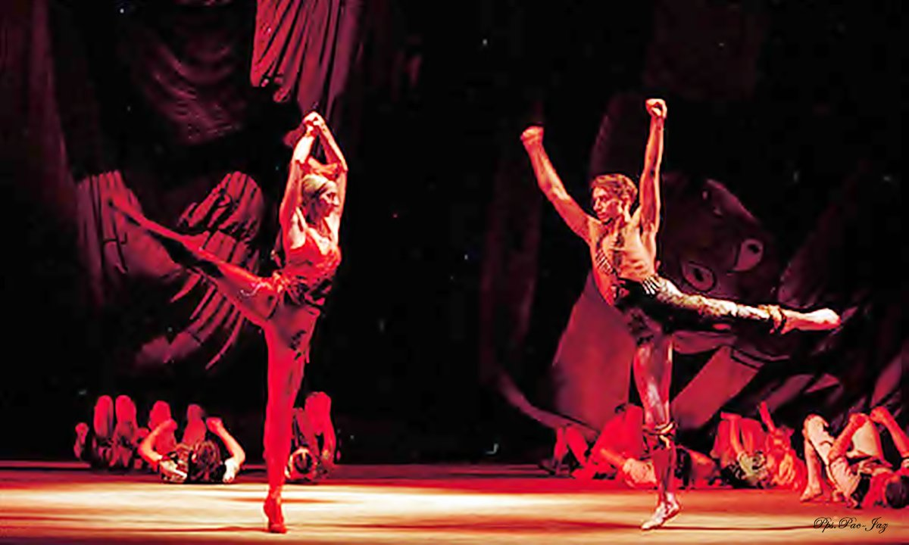

Slide 27
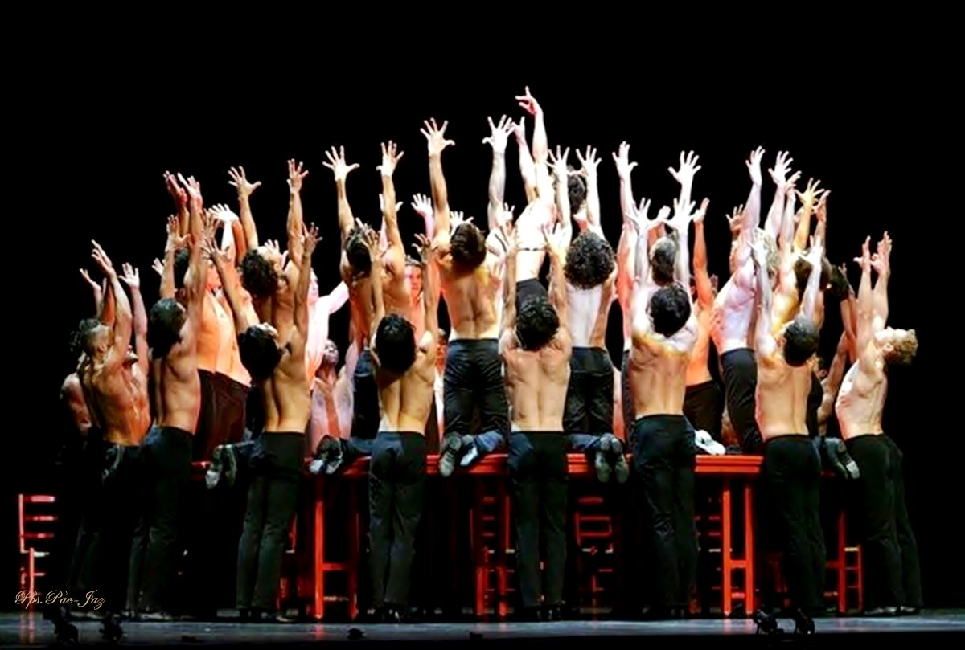

Slide 28
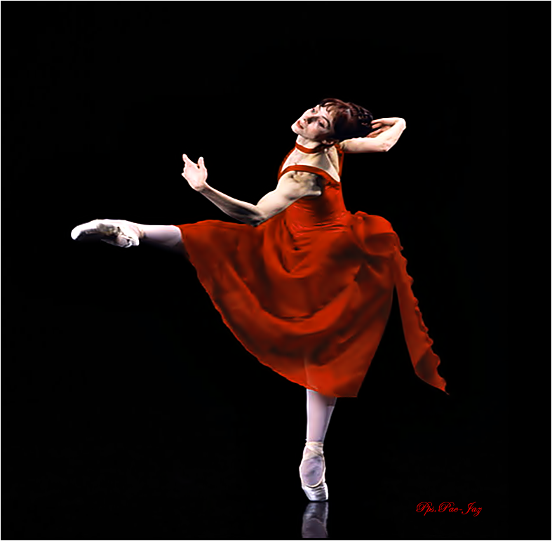

Slide 29
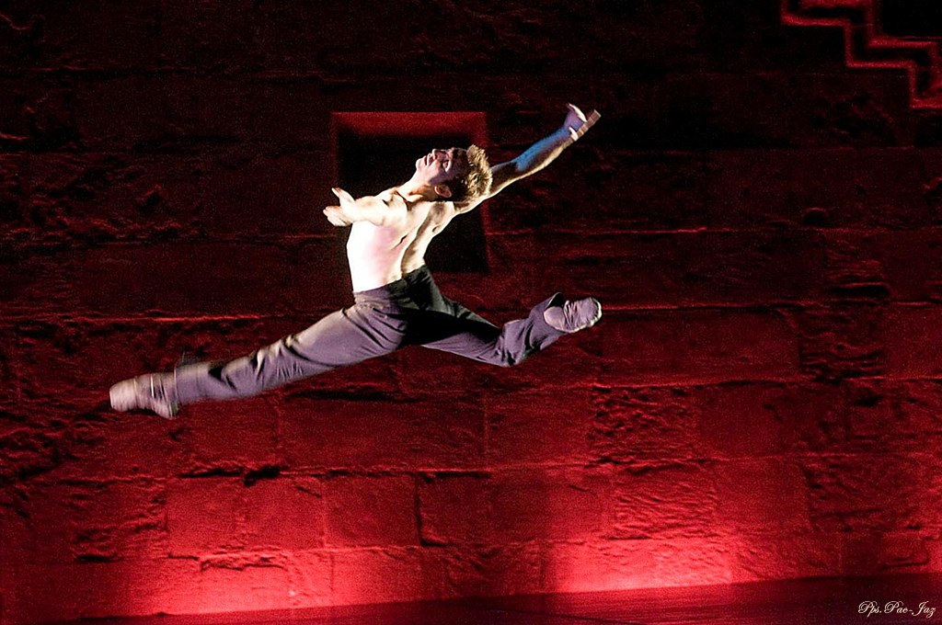

Slide 30
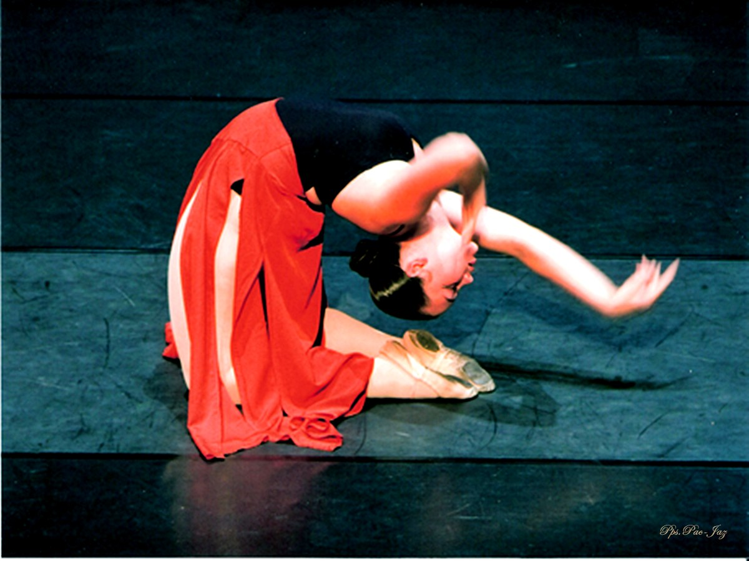

Slide 31
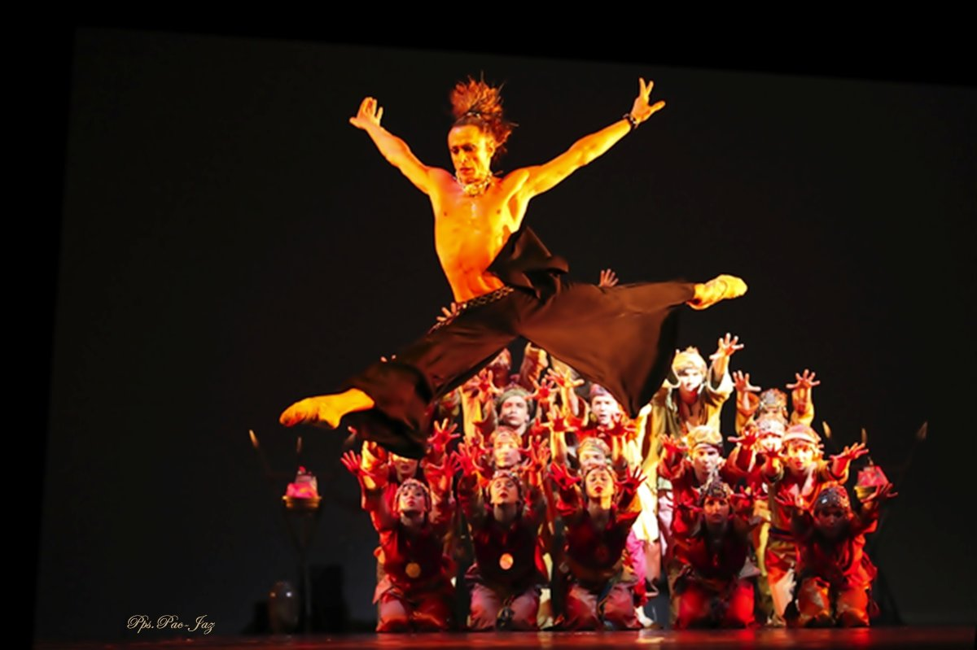

Slide 32
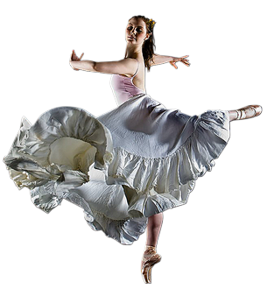

Slide 33
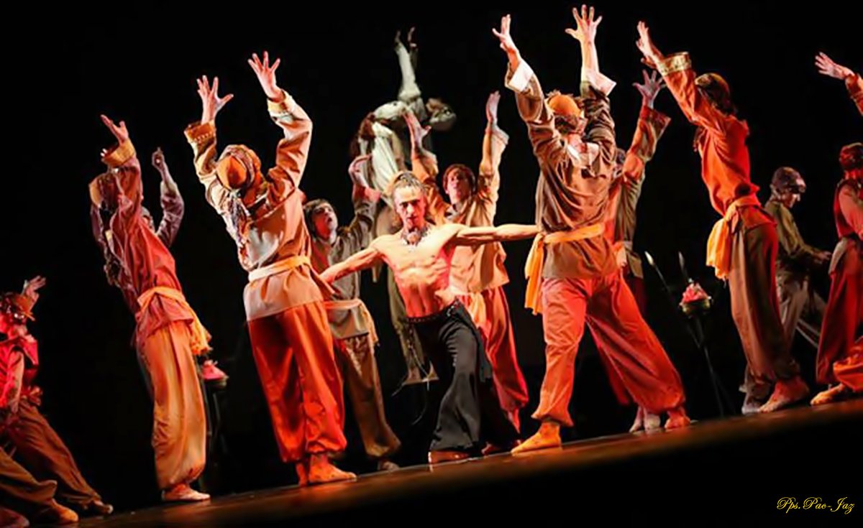

Slide 34
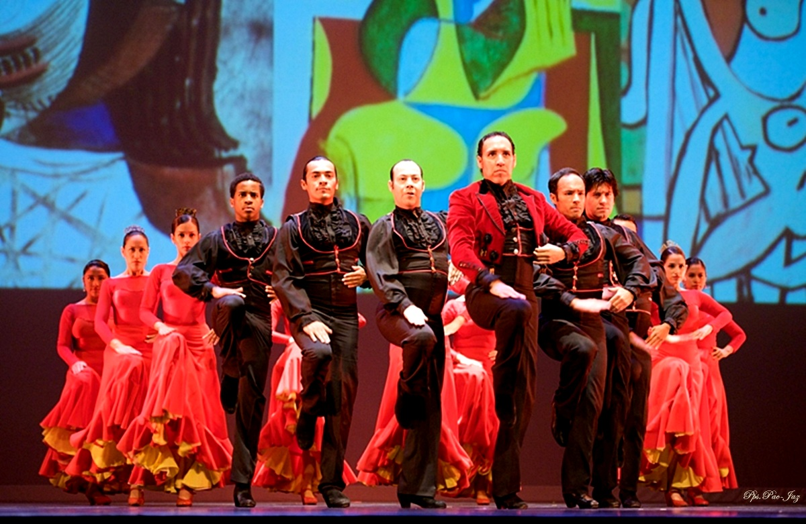

Slide 35
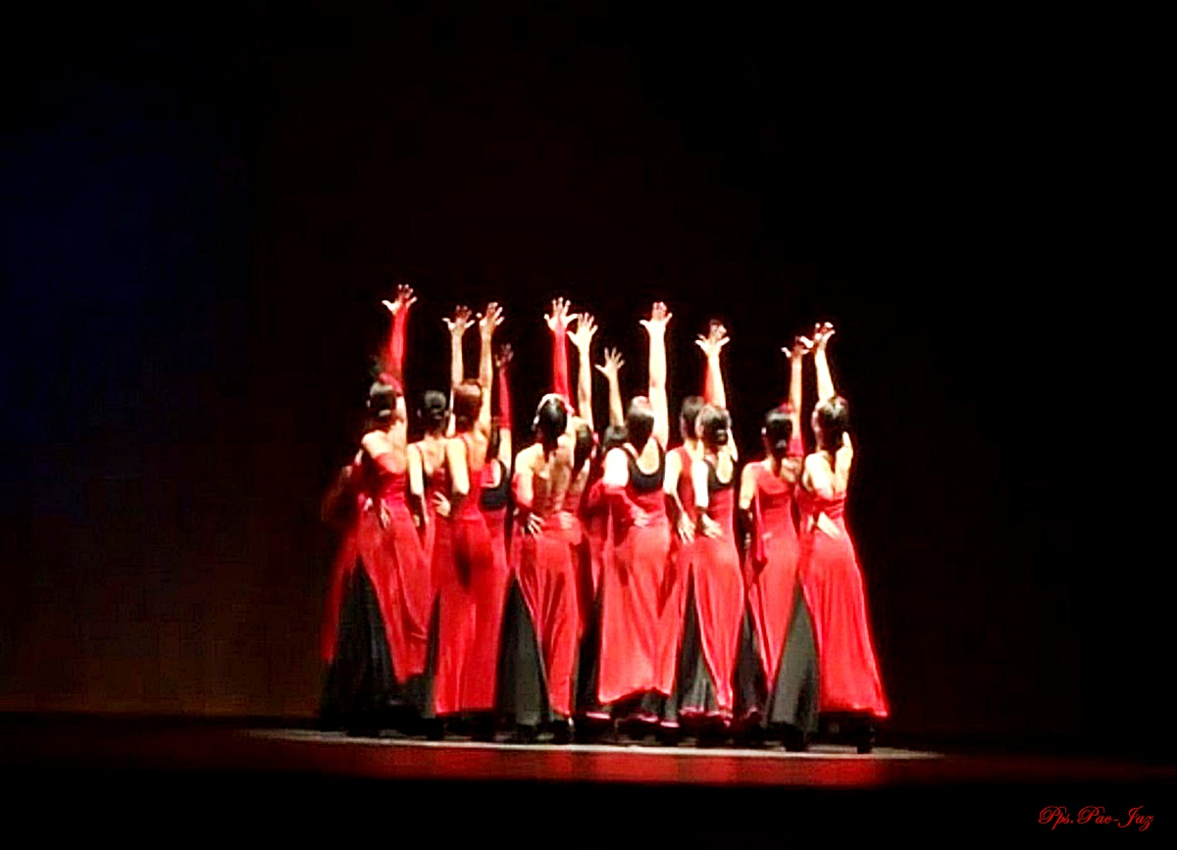

Slide 36
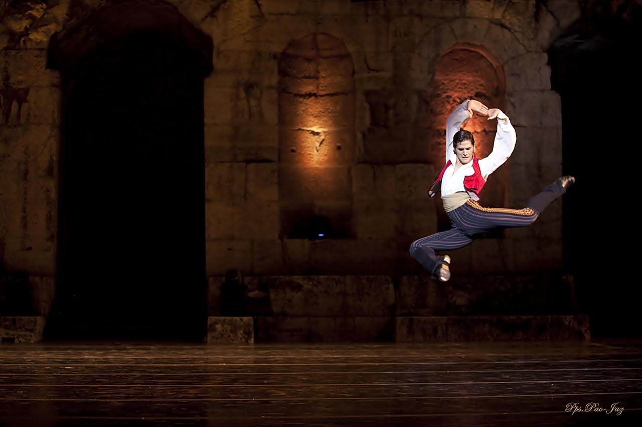

Slide 37
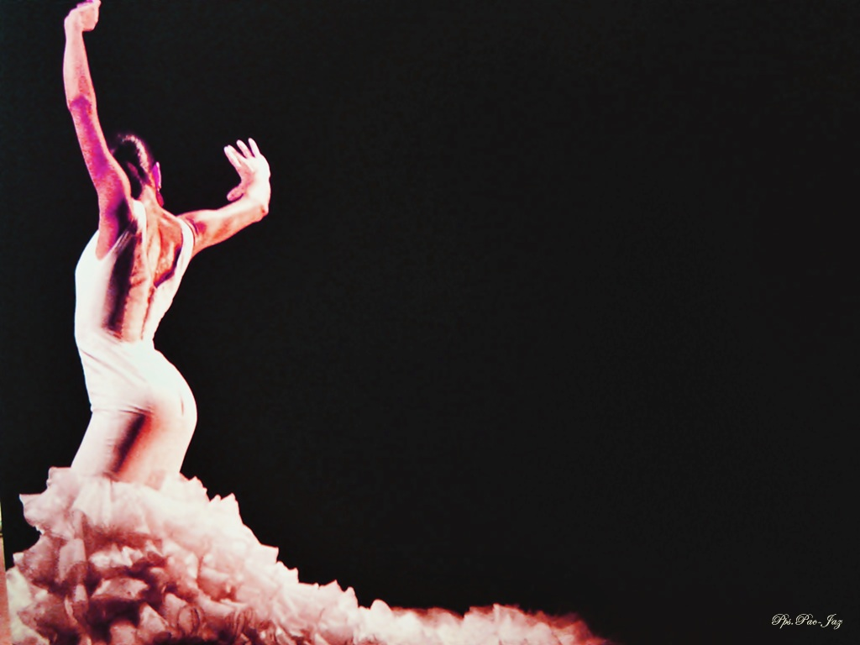

Slide 38
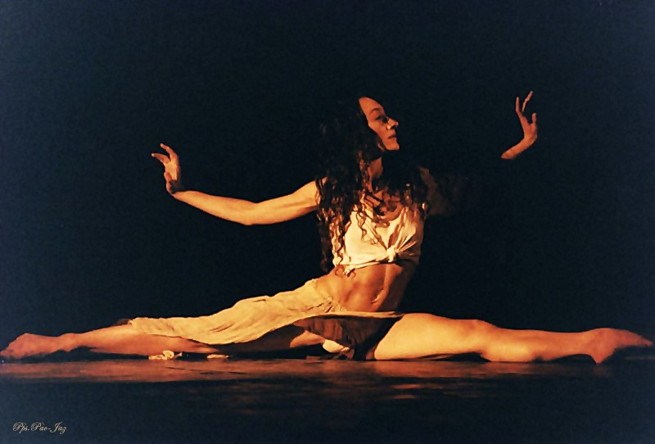

Slide 39
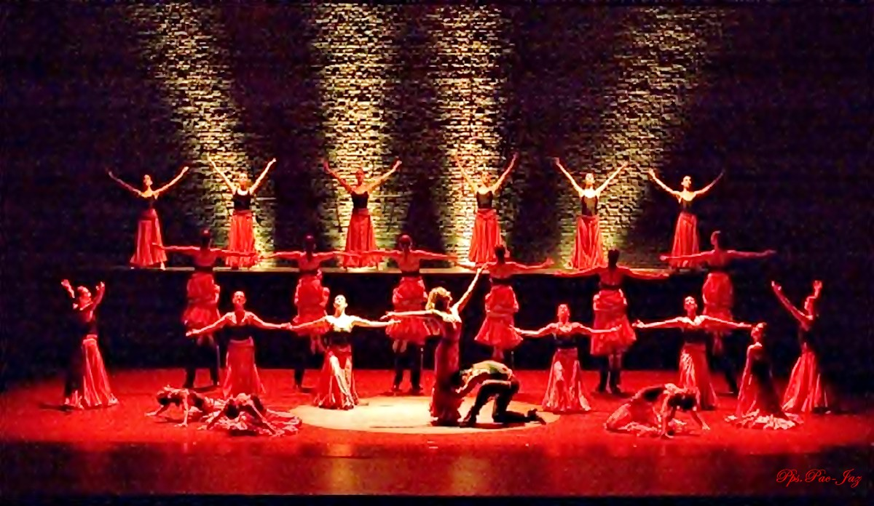

Slide 40
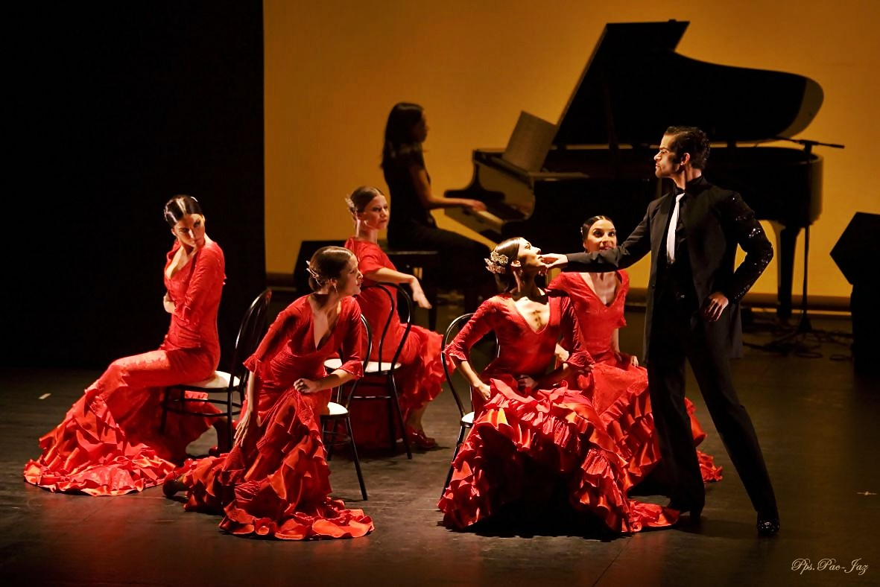

Slide 41
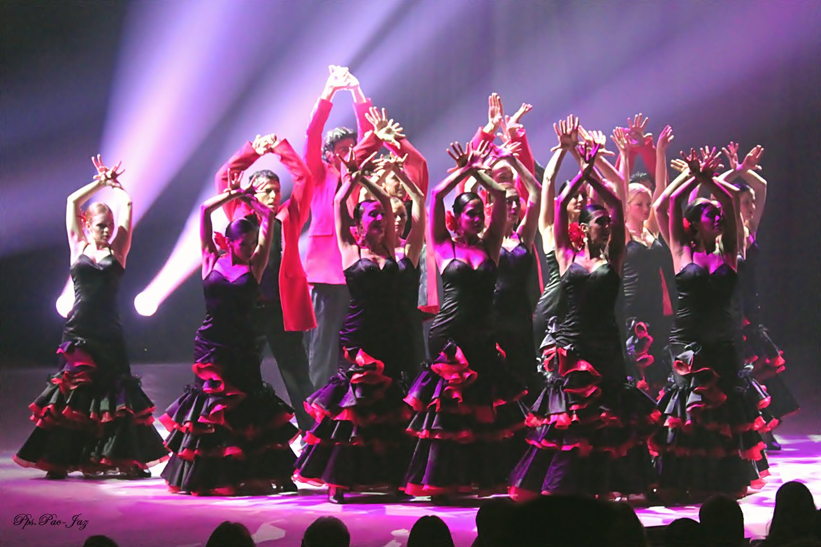

Slide 42
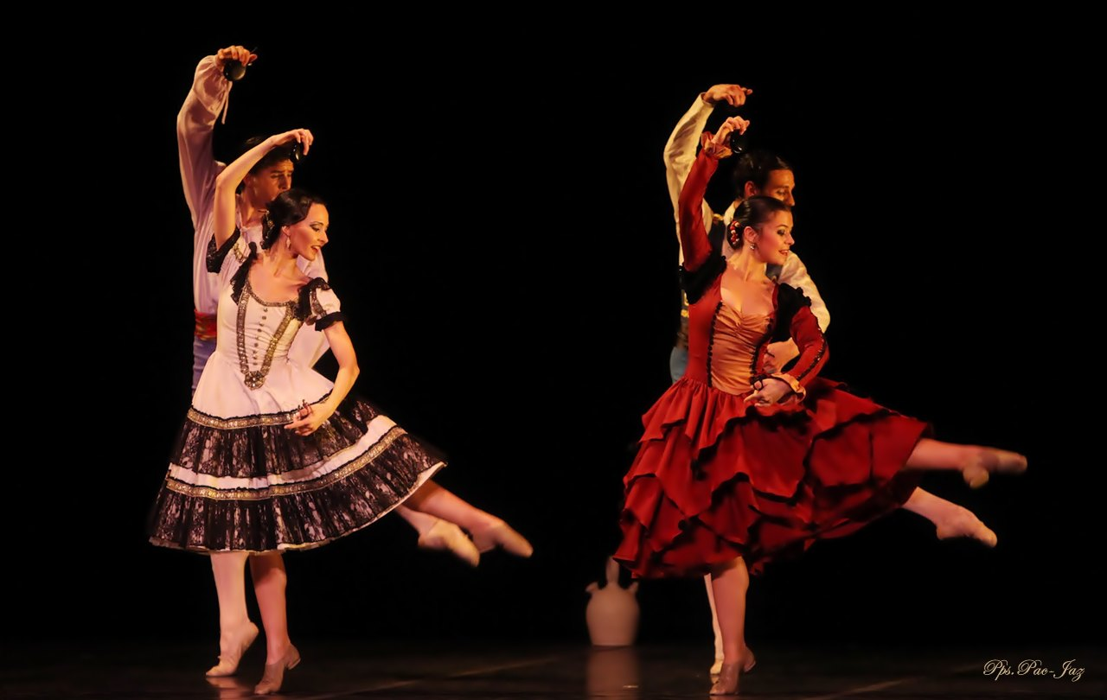

Slide 43
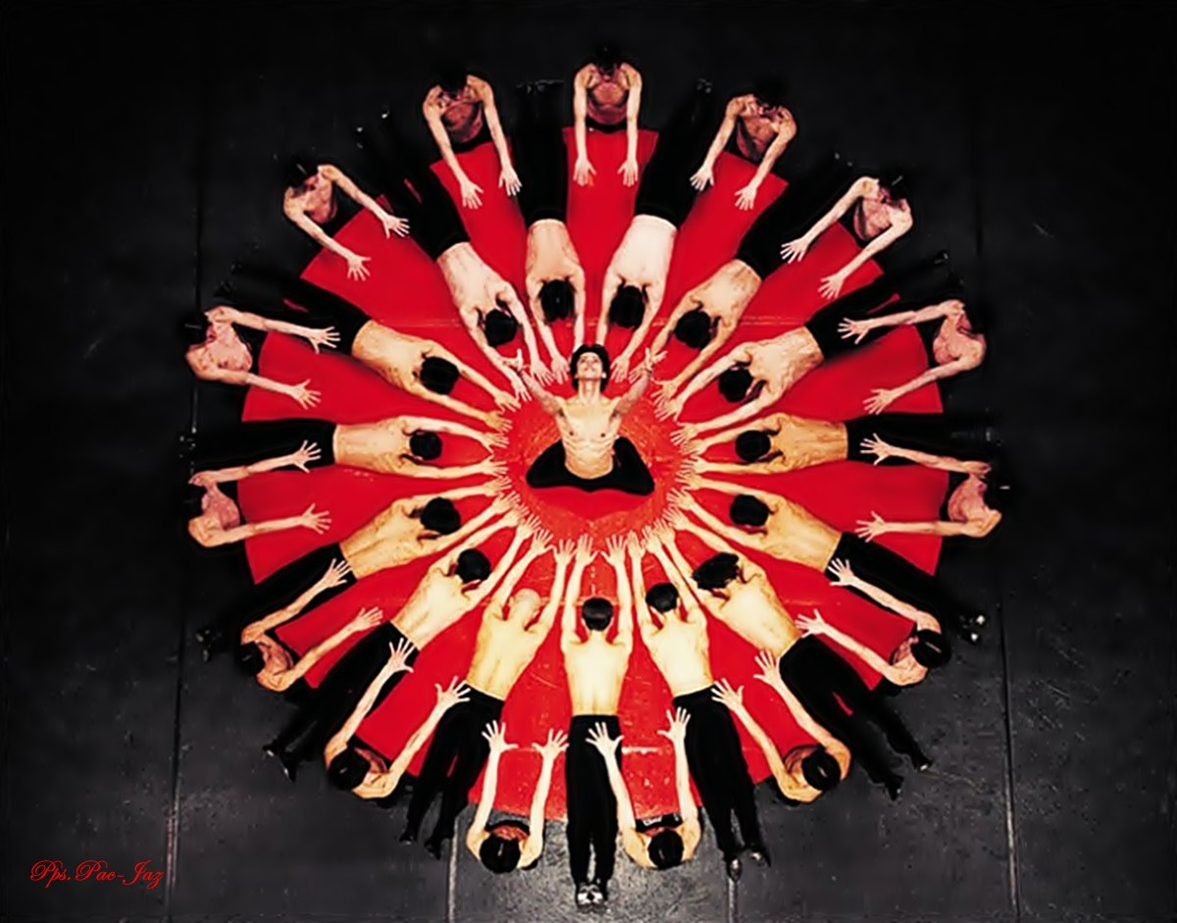

Slide 44
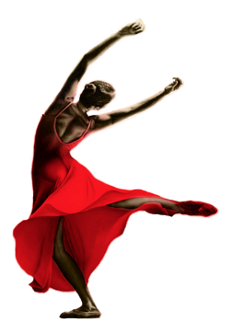

Slide 45
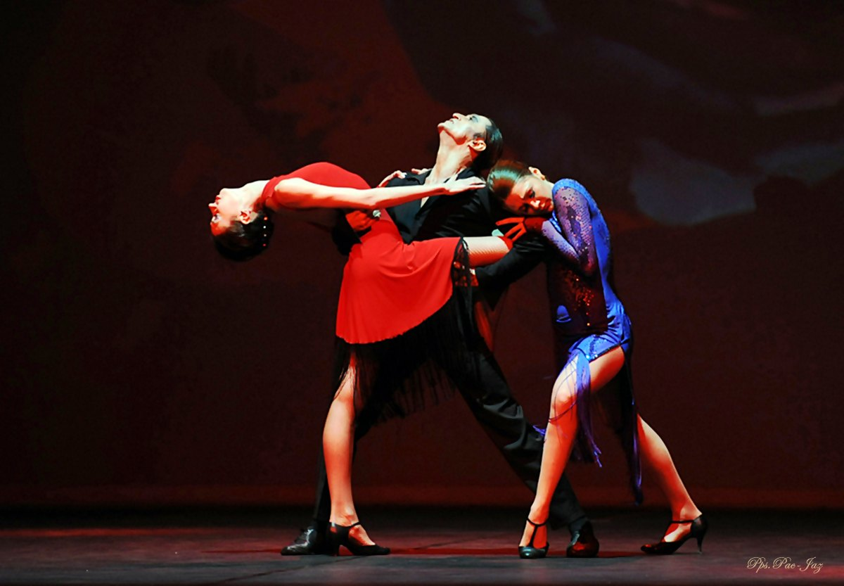

Slide 46
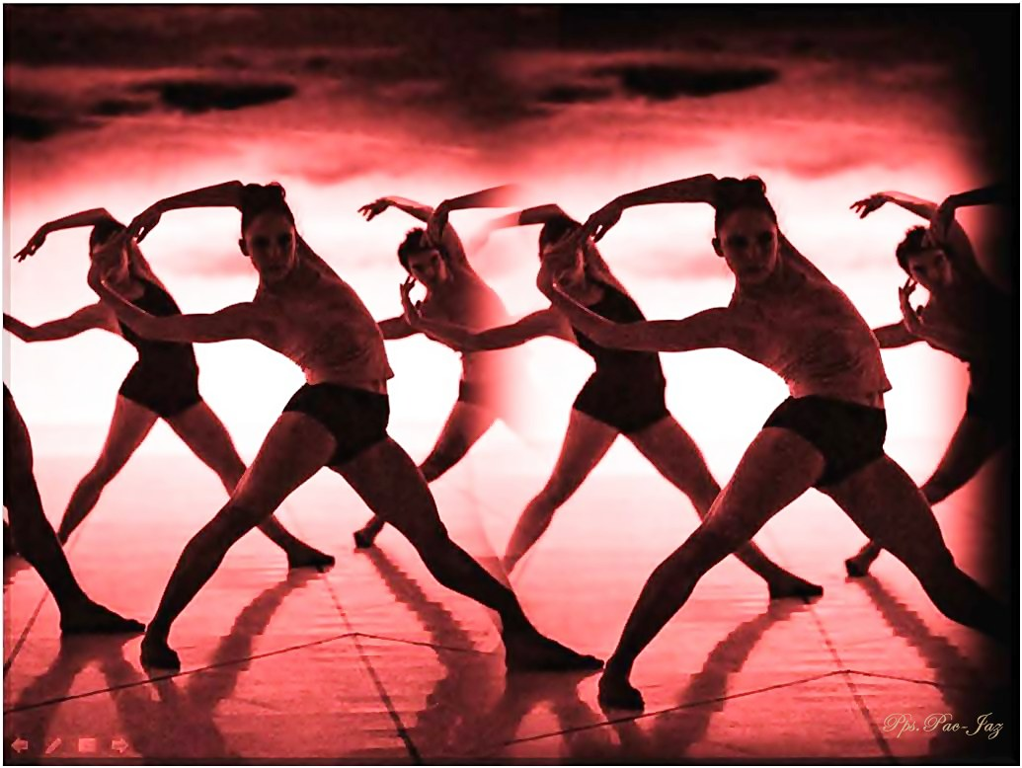

Slide 47
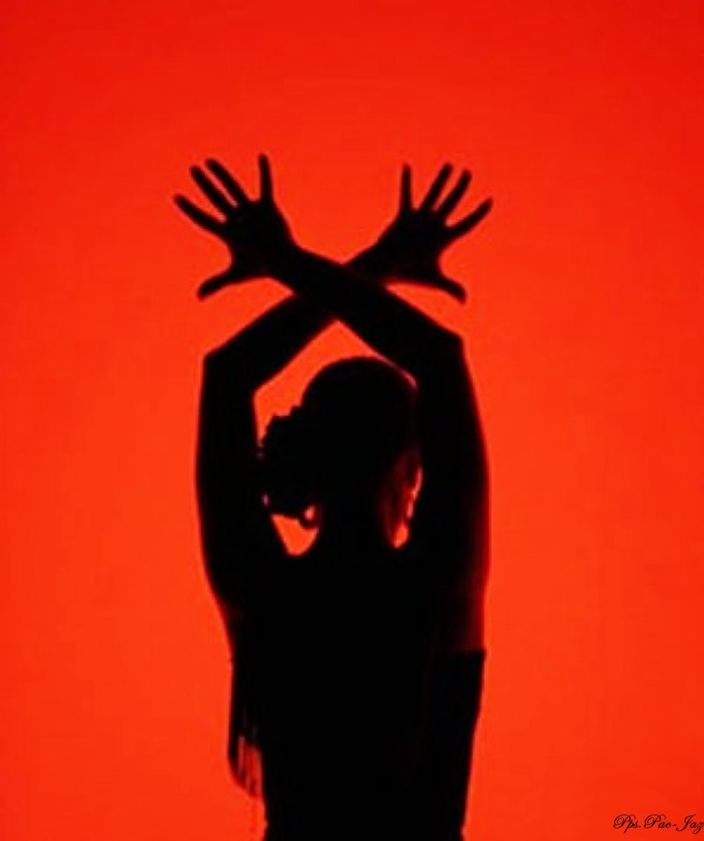

Slide 48


Slide 49


Francisco del Olmo-Jazmín
2013

Slide 50




Accede a la sección que desees desde aquí:
PPS Exclusivos
Dedicatorias | Fechas Especiales | Graciosos | Historia y arte | Lugares | Musicales
Naturaleza y Ciencias | Política | Reflexión | Religiosos | Románticos | Salud
Si deseas recibir pps periódicamente en tu correo electrónico subscríbete aquí:

